Slide 1
فصل هشتم : تجزیه و تحلیل سیستم اندازه گیری MSA))

Slide 2
تعریف سیستم اندازه گیری:
سیستم اندازه گیری عبارت است از عملیات اندازه گیری،روش های اجرایی،ابزار اندازه گیری،نرم افزار و اپراتورها برای اعطای یک عدد به مشخصه اندازه گیری شده.

Slide 3
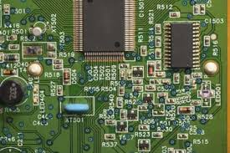
هدف از تجزیه و تحلیل سیستم اندازه گیریMSA))
تجزیه و تحلیل سیستم اندازه گیری ابزاری برای تجزیه و تحلیل کیفیت سیستم اندازه گیری می باشد و هدف اصلی آن،بهبود کیفیت سیستم اندازه گیری برای کاهش انحرافات ناشی از سیستم اندازه گیری میباشد.

Slide 4
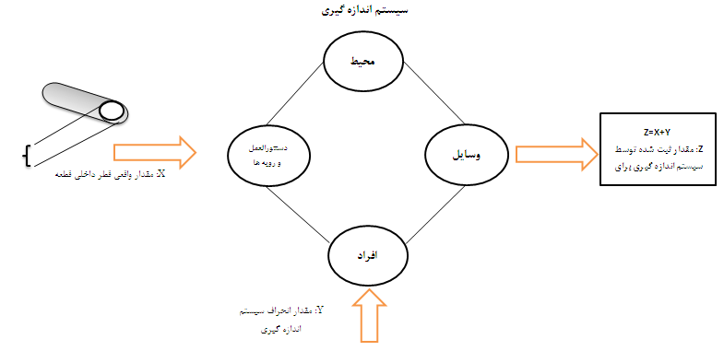

Slide 5
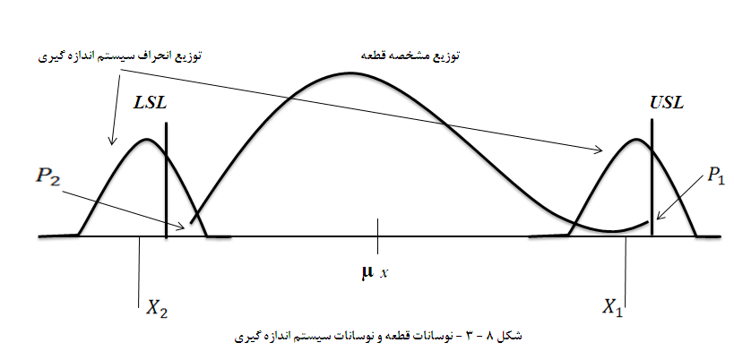
نوسانات و ارزیابی قطعه و سیستم اندازه گیری
تمامی قطعات و محصولات با توجه به اصل تغییر پذیری،دارای سطحی از تغییر پذیری میباشند لذا در هنگام بررسی مشخصه قطعه،انتظار نداریم که مشخصه آن قطعه برابر با یک عدد ثابت یعنی برابر با مقدار از قبل تعیین شده قبلی باشد.در چنین مواقعی معمولا یک دامنه پذیرش برای مشخصه معرفی میگردد.این دامنه پذیرش معمولا به صورت حد مشخصه فنی بالا(USL) و حد مشخصه پایین(LSL)معرفی می گرد.

Slide 6
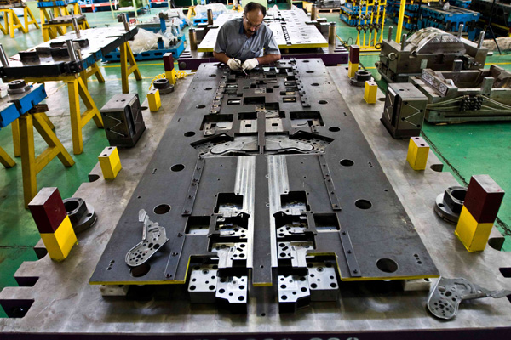
ویژگی های یک سیستم اندازه گیری
1- سیستم اندازه گیری باید تحت کنترل آماری باشد .
2- میزان نوسانات در فرایند اندازه گیری در مقایسه با نوسانات در تولید قطعه باید بسیار کم باشد .
3- میزان نوسانات در فرایند اندازه گیری در مقایسه با حدود قابل قبول قطعه LSL, USL باید بسیار کم باشد .
4- توانایی اندازه گیری باید حداقل یک دهم از دقت مورد انتظار برای مشخصه بیشتر باشد .

Slide 7
انواع نوسانات در سیستم اندازه گیری :
ثبات
تمایل
ارتباط خطی
تکرار پذیری
تکثیر پذیری

Slide 8
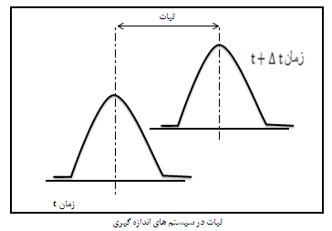
انواع نوسانات در سیستم اندازه گیری :
1- ثبات
1-ثبات؛ سازگاری و دوام یک سیستم اندازه گیری را در طول زمان نشان می دهد.

Slide 9
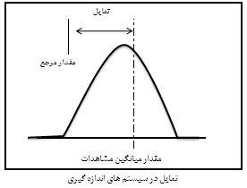
انواع نوسانات در سیستم اندازه گیری :
2- تمایل
2-تمایل :تمایل شاخص عددی است که برای اندازه گیری صحت مورد استفاده قرار می گیرد

Slide 10
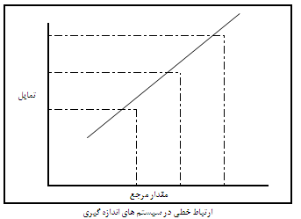
انواع نوسانات در سیستم اندازه گیری :
3-ارتباط خطی
3-ارتباط خطي ،مقدارتفاوت شاخص اندازه با قطعه مورد سنجش در دستگاه اندازه گيري را گويند.

Slide 11
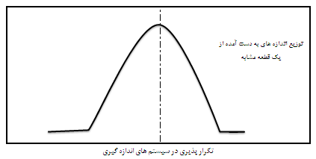
انواع نوسانات در سیستم اندازه گیری :
4-تکرار پذیری
4-تکرارپذیری :اگر يك اپراتور به طور مكرريك مشخصه از قطعه مشابه در مكان وبا ابزار مشابه اندازه گيري نمايد تكرار پذيري رخ داده است .

Slide 12
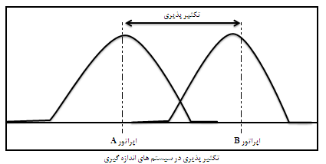
انواع نوسانات در سیستم اندازه گیری :
5-تکثیر پذیری
5-تکثیر پذیری عبارت است از میزان انحراف در میانگین اندازه ها ناشی از فاکتورهایی غیر از انحراف ذاتی مانند:
رطوبت ؛افراد ؛ فنون نگهداری ،ابزار
دما
فنون نگهداری ابزار
دما

Slide 13
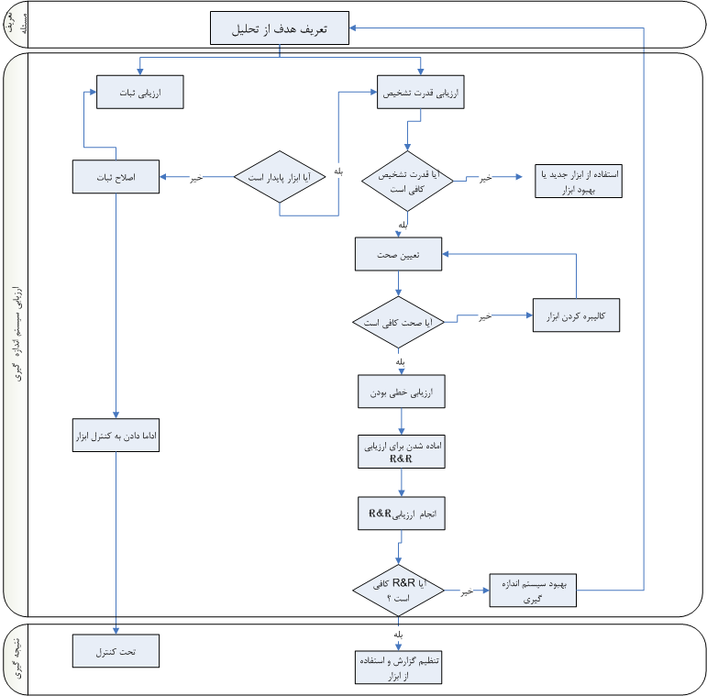

Slide 14
توضيحات فلوچارت تحليل سيستم اندازه گيري
به منظور مشخص نمودن صلاحیت دستگاه و همین طور مسئولی که پای دستگاه هست از فرایند سیستم اندازه گیری استفاده می کنند که این فرایند باعث بهبود سیستم اندازه گیری میشود . این فرایندی که در اسلاید قبل دیدید مراحل کلی تحلیل یک سیستم اندازه گیری را نشان میدهد .
اولین مرحله : آماده سازی برای ارزیابی است . یعنی فرایندی که مورد نیاز برای تحلیل سیستم (سیستم تولیدی ،خدماتی،آزمایشگاهی یا هر چیز دیگری باشد) مورد مطالعه و بررسی قرار میدهند . به شکل کلی میتوانیم بگوییم در این مرحله باید
1- روش سیستم اندازه گیری تعیین شود.
2- رویه آزمایش مستند سازی شود .
3- تعداد اپراتورها تعداد قطعه ، تعداد تکرارها مشخص شود . (معمولاَ 3 اپراتور ، 4 الی 10 قطعه و 3 الی 6 تکرار در نظر گرفته می شود )البته هر چه تعداد این ها بیشتر باشد از نتایج بدست آمده اطمینان بیشتری می توانیم داشته باشیم . اما هزینه های بیشتری نیز دارد .
4- تعیین اپراتورها ، اپراتورها باید از بین افرادی باشند که آموزش های لازم و صلاحیت لازم در ارتباط با سیستم اندازه گیری دیده باشند .
5- تعیین و انتخاب نمونه ها : نمونه ها باید از تولیدات جاری انتخاب شوند . بخاطر اینکه نمونه ها به صورت تصادفی انتخاب شوند بهتر است نمونه ها در روزهای مختلف و شیفت های کاری مختلف انتخاب شوند .
دومین مرحله : ارزیابی ثبات ؛ این مرحله به منظور ارزیابی میزان ثبات فرایند اندازه گیری و اینکه فرایند تحت کنترل آماری است یا خیر انجام میگیرد . که این مرحله لایه هایی دارد که 2 مورد آن به شرح ذیل میباشد :
1- انتخاب یک قطعه نمونه استاندارد یا چند قطعه نمونه استاندارد . البته اگر قطعه استاندارد نباشد از قطعه تولیدی استفاده می کنیم .
2- اندازه گیری قطعه در طول زمان یعنی در زمانهای مختلف (ساعتی ،روزانه ، هفتگی )اقدام به اندازه گیری می کنیم .
سومین مرحله : ارزیابی قدرت تشخیص (تفکیک پذیری )؛ در واقع این مرحله به منظور بررسی توانایی تشخیص و متمایز نمودن سیستم اندازه گیری بین تغییرات کوچک صورت می پذیرد که این مرحله نیز مانند مرحله قبل از یک نمونه استاندارد یا یک قطعه تولیدی استفاده میکنیم .
چهارمین مرحله : تعیین صحت ؛ هدف از این مرحله تعیین میزان نزدیکی میانگین نتایج بدست آمده با مقدار واقعی مشخصه است . در این مرحله نیز از یک نمونه استاندارد برای بررسی استفاده می کنیم .
پنجمین مرحله : کالیبراسیون ؛کالیبراسیون به مقایسه اندازه گیری با یک مرجع استاندارد را گویند . این مرحله توسط افراد آموزش دیده با استفاده از تجهیزات و نمونه های استاندارد بررسی می گردد .
ششمین مرحله : ارزیابی خطی بودن ؛ هدف از این مرحله ارزیابی میزان تفاوت در طول محدوده عملیات است . که اگر شیب خط برابر صفر باشد حالت ایده آل است . یعنی هر چه قدر مطلق شیب خط کمتر باشد بهتر است .
مرحله هفتم : تعیین تکرار پذیری و تکثیر پذیری ؛ هدف از این مرحله ارزیابی میزان تغییر پذیری سیستم اندازه گیری می باشد . که تغییر پذیری خود به دو جزء تکرار پذیری و تکثیر پذیری تقسیم میشود . (R&R انحراف معیار تکرار پذیری و تکثیر پذیری ).
هر چه قدر R&R کمتر باشد معرف تغییر پذیری کمتر سیستم اندازه گیری است . گفته میشود معیار مورد قبول انحراف معیار معمولاَ 30% است . اگر عدد بدست آمده در آزمایش کمتر از 30% ارزیابی شود R&R قابل قبول است در غیر اینصورت قابل قبول نمی باشد . ودر تکرار پذیری سهم انحراف معیار را 5% در نظر میگیرند . در اینجا هم اگر از 5% کمتر باشد تکرار پذیری قابل قبول و در غیر اینصورت تکرار پذیری قابل قبول نمی باشد که بایستی ابزار اصلاح گردد.

Slide 15
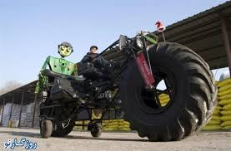

Slide 16
سوالات فصل هشتم :
1-سیستم اندازه گیری را تعریف کنید؟
سیستم اندازه گیری عبارت است از عملیات اندازه گیری،روش های اجرایی،ابزار اندازه گیری،نرم افزار و اپراتورها برای اعطای یک عدد به مشخصه اندازه گیری شده.
2-ویژگی های یک سیستم اندازه گیری را بیان کنید؟
1- سیستم اندازه گیری باید تحت کنترل آماری باشد .
2- میزان نوسانات در فرایند اندازه گیری در مقایسه با نوسانات در تولید قطعه باید بسیار کم باشد .
3- میزان نوسانات در فرایند اندازه گیری در مقایسه با حدود قابل قبول قطعه LSL, USL باید بسیار کم باشد .
4- توانایی اندازه گیری باید حداقل یک دهم از دقت مورد انتظار برای مشخصه بیشتر باشد .
سوال 3- انواع نوسانات در سیستم اندازه گیری را نام ببرید.توضیح دهید
1-ثبات؛ سازگاری و دوام یک سیستم اندازه گیری را در طول زمان نشان می دهد.
2-تمایل :تمایل شاخص عددی است که برای اندازه گیری صحت مورد استفاده قرار می گیرد
3-ارتباط خطي ،مقدارتفاوت شاخص اندازه با قطعه مورد سنجش در دستگاه اندازه گيري را گويند.
4-تکرارپذیری :اگر يك اپراتور به طور مكرريك مشخصه از قطعه مشابه در مكان وبا ابزار مشابه اندازه گيري نمايد تكرار پذيري رخ داده است .
5-تکثیر پذیری عبارت است از میزان انحراف در میانگین اندازه ها ناشی از فاکتورهایی غیر از انحراف ذاتی مانند: رطوبت ؛افراد ؛ فنون نگهداری ،ابزار؛دما

